Slide 1
Вектор Равновесия по вардропу
Смолянинов Денис. ПМ-2101.

Slide 2
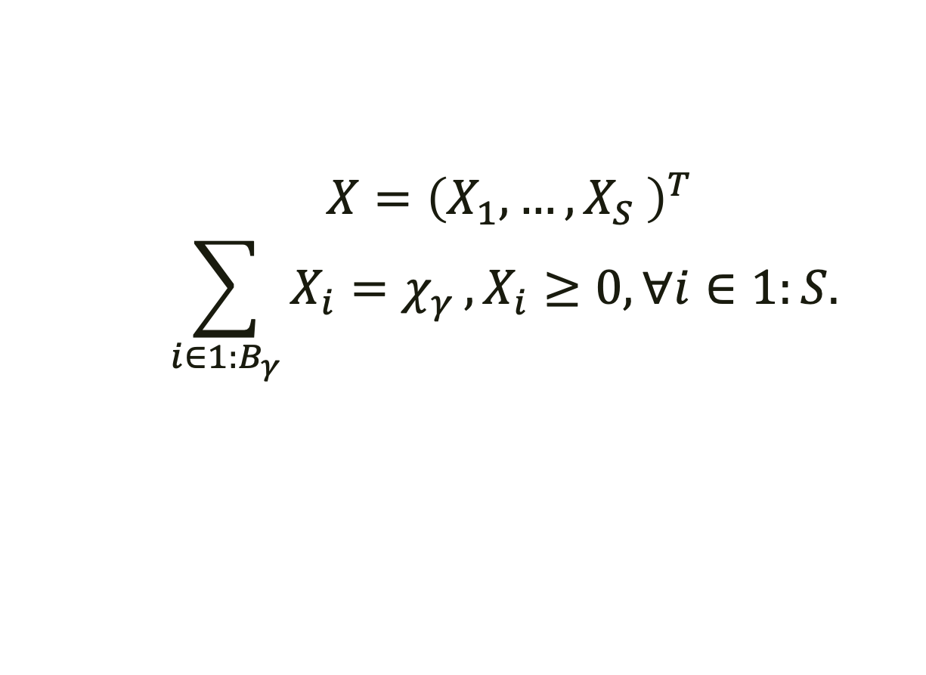

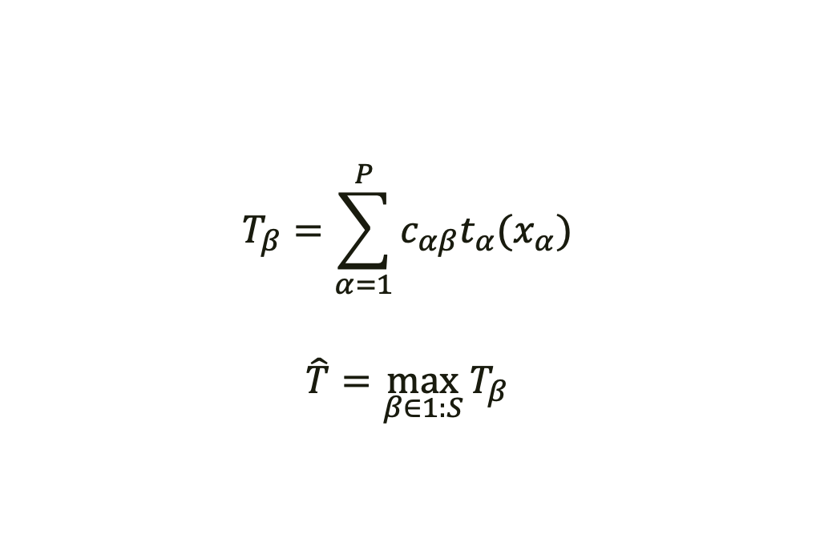
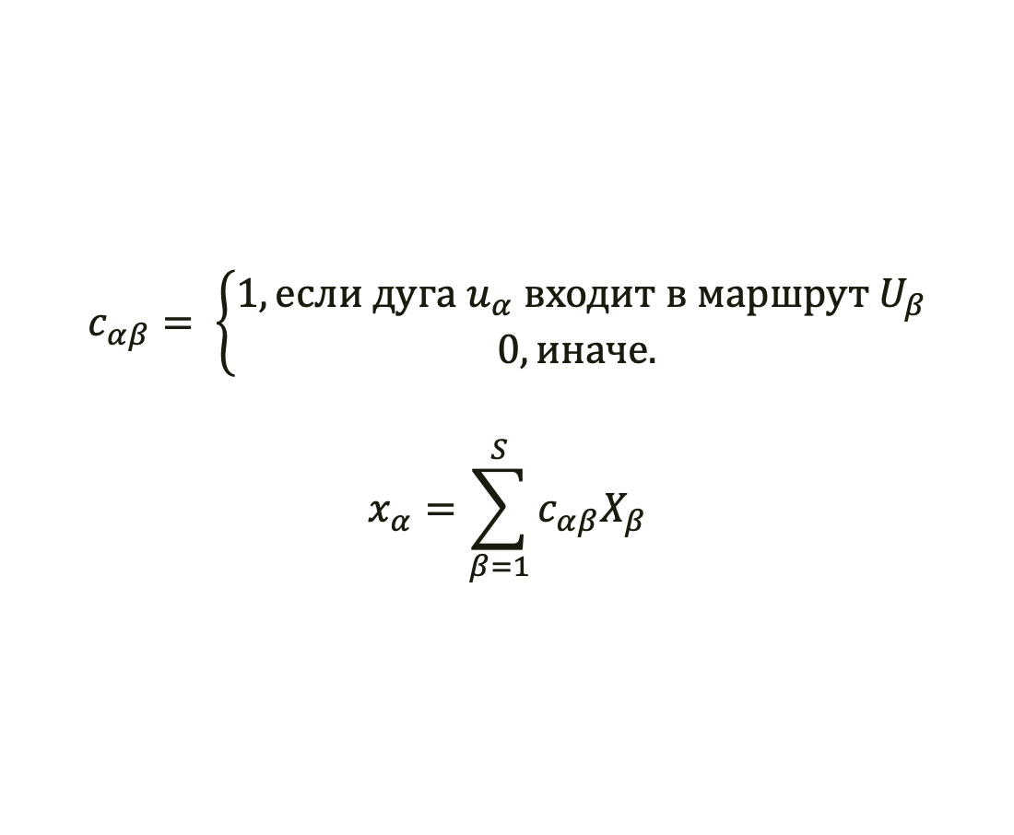
$$U_{1}=\left\{ABD\right\}, U_{2}=\{ACD\}$$
$$X={\left(X_{1},…,X_{S} \right)}^{T}$$
$$\sum_{i∈1:B_{γ}}{X_{i}=χ_{γ}}, X_{i}≥0, ∀i∈1:S.$$
A
5y
81 + y
$$c_{αβ}= \left\{\begin{aligned}1, если дуга u_{α} входит в маршрут U_{β} \\ 0, иначе. \end{aligned}\right.$$
$$x_{α}=\sum_{β=1}^{S}{c_{αβ}X_{β}}$$
B
C
13 + y
6y
$$T_{β}=\sum_{α=1}^{P}{c_{αβ}t_{α}(x_{α})}$$
$$\hat{T}=\max_{β∈1:S}{T_{β}}$$
D

Slide 3
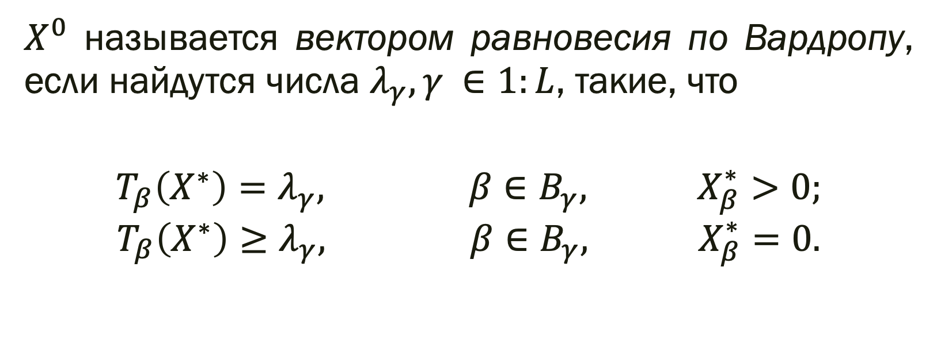
$X^{0}$ называется вектором равновесия по Вардропу, если найдутся числа $λ_{γ}, γ ∈1:L$, такие, что
$$T_{β}\left(X^{∗}\right)=λ_{γ}, β∈B_{γ}, X_{β}^{∗}>0;$$
$$T_{β}\left(X^{∗}\right)≥λ_{γ}, β∈B_{γ}, X_{β}^{∗}=0.$$
Notes:
Время проезда по всем маршрутам одинаково, а по не используемым не меньше времени проезда по маршрутам с положительным потоком

Slide 4
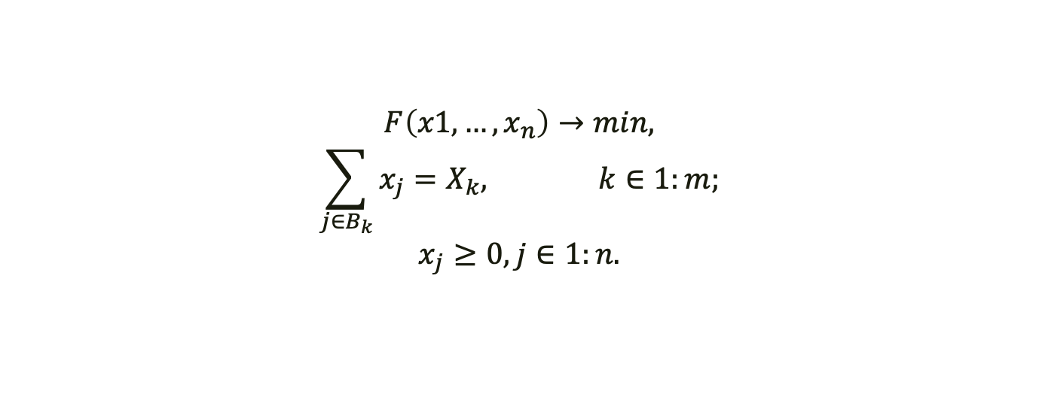
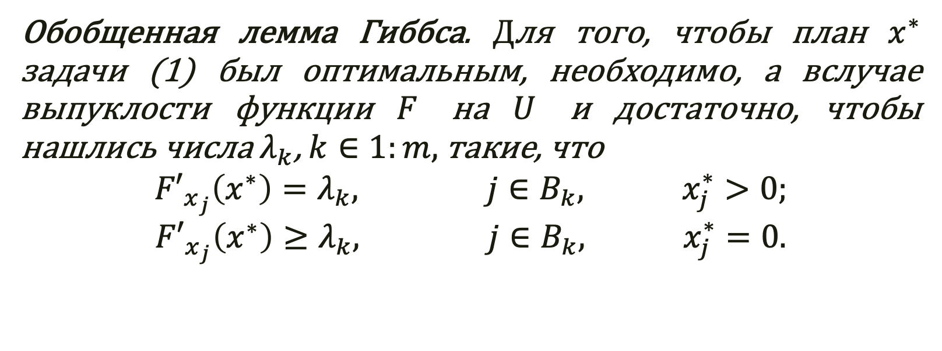
$$F\left(x1, …,x_{n}\right)→min,$$
$$\sum_{j∈B_{k}}{x_{j}=X_{k}, k∈1:m;}$$
$$x_{j}≥0, j∈1:n.$$
(1)
Обобщенная лемма Гиббса. Для того, чтобы план $x^{∗}$ задачи (1) был оптимальным, необходимо, а вслучае выпуклости функции $F$ на $U$ и достаточно, чтобы нашлись числа $λ_{k}$, $k∈1:m,$ такие, что
$${F′}_{x_{j}}\left(x^{∗}\right)=λ_{k}, j∈B_{k}, x_{j}^{∗}>0;$$
$${F′}_{x_{j}}\left(x^{∗}\right)≥λ_{k}, j∈B_{k}, x_{j}^{∗}=0.$$
$F\left(x\right), такая, что F_{X_{β}}^{′}\left(X\right)=T_{β}(X)$.

Slide 5
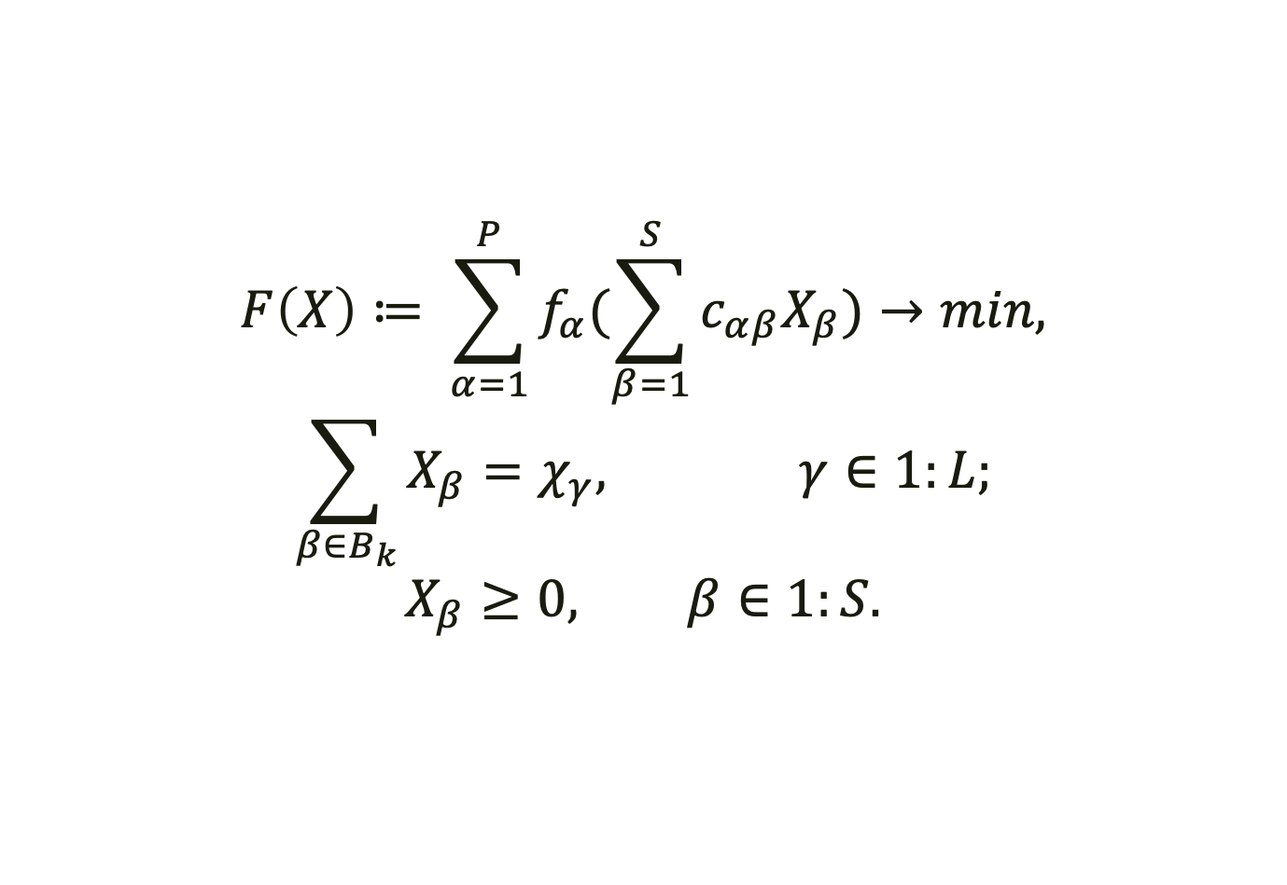
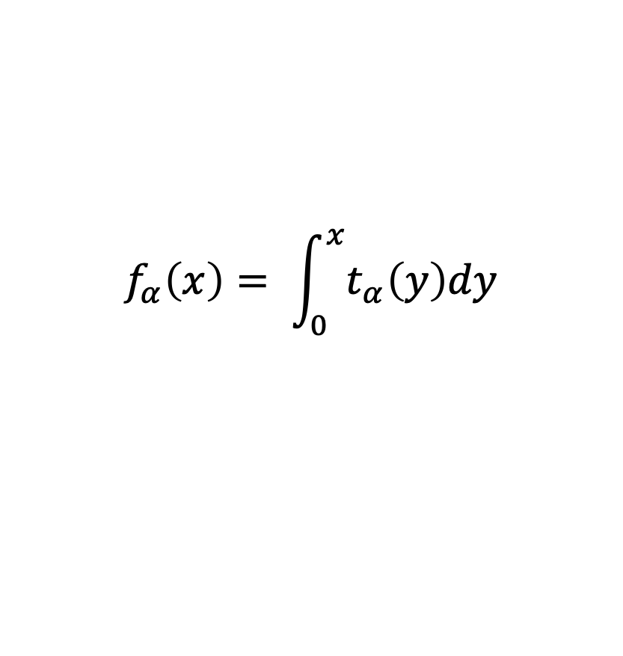
Постановка экстремальной задачи
$$f_{α}\left(x\right)= \int_{0}^{x}{t_{α}\left(y\right)dy}$$
$$F\left(X\right)≔ \sum_{α=1}^{P}{f_{α}(\sum_{β=1}^{S}{c_{αβ}X_{β}})}→min,$$
$$\sum_{β∈B_{k}}{X_{β}=χ_{γ}, γ∈1:L;}$$
$$X_{β}≥0, β∈1:S.$$

Slide 6

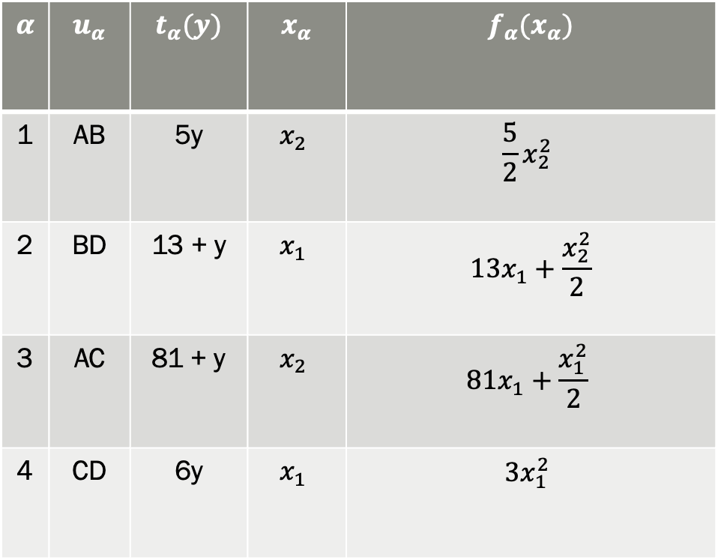


A
$$α$$ | $$u_{α}$$ | $$t_{α}(y)$$ | $$x_{α}$$ | $$f_{α}(x_{α})$$
1 | AB | 5y | $$x_{2}$$ | $${\frac{5}{2}x}_{2}^{2}$$
2 | BD | 13 + y | $$x_{1}$$ | $$13x_{1}+\frac{x_{2}^{2}}{2}$$
3 | AC | 81 + y | $$x_{2}$$ | $$81x_{1}+\frac{x_{1}^{2}}{2}$$
4 | CD | 6y | $$x_{1}$$ | $${3x}_{1}^{2}$$
5y
81 + y
B
C
13 + y
6y
D
$$x_{1}+x_{2}=30$$
$$X={\left(8.62, 21.38\right)}^{T}$$
$$T_{1}\left(X^{0}\right)=T_{2}\left(X^{0}\right)=141.308$$

Slide 7

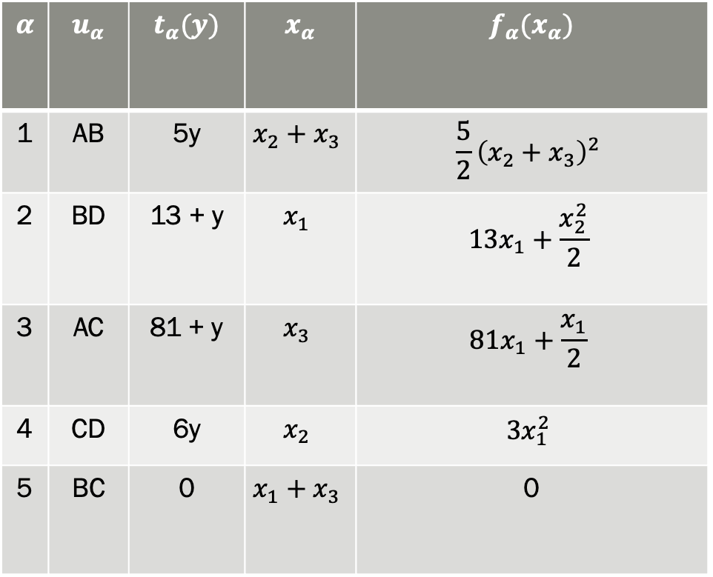

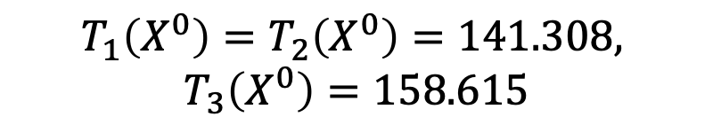
A
$$α$$ | $$u_{α}$$ | $$t_{α}(y)$$ | $$x_{α}$$ | $$f_{α}(x_{α})$$
1 | AB | 5y | $$x_{2}+x_{3}$$ | $$\frac{5}{2}{\left(x_{2}+x_{3}\right)}^{2}$$
2 | BD | 13 + y | $$x_{1}$$ | $$13x_{1}+\frac{x_{2}^{2}}{2}$$
3 | AC | 81 + y | $$x_{3}$$ | $$81x_{1}+\frac{x_{1}}{2}$$
4 | CD | 6y | $$x_{2}$$ | $${3x}_{1}^{2}$$
5 | BC | 0 | $$x_{1}+x_{3}$$ | 0
5y
81 + y
B
0
C
13 + y
6y
D
$$x_{1}+x_{2}=30$$
$$T_{1}\left(X^{0}\right)=T_{2}\left(X^{0}\right)=141.308,$$
$$T_{3}\left(X^{0}\right)=158.615$$
$$X={\left(8.62, 21.38, 0\right)}^{T}$$

Slide 8
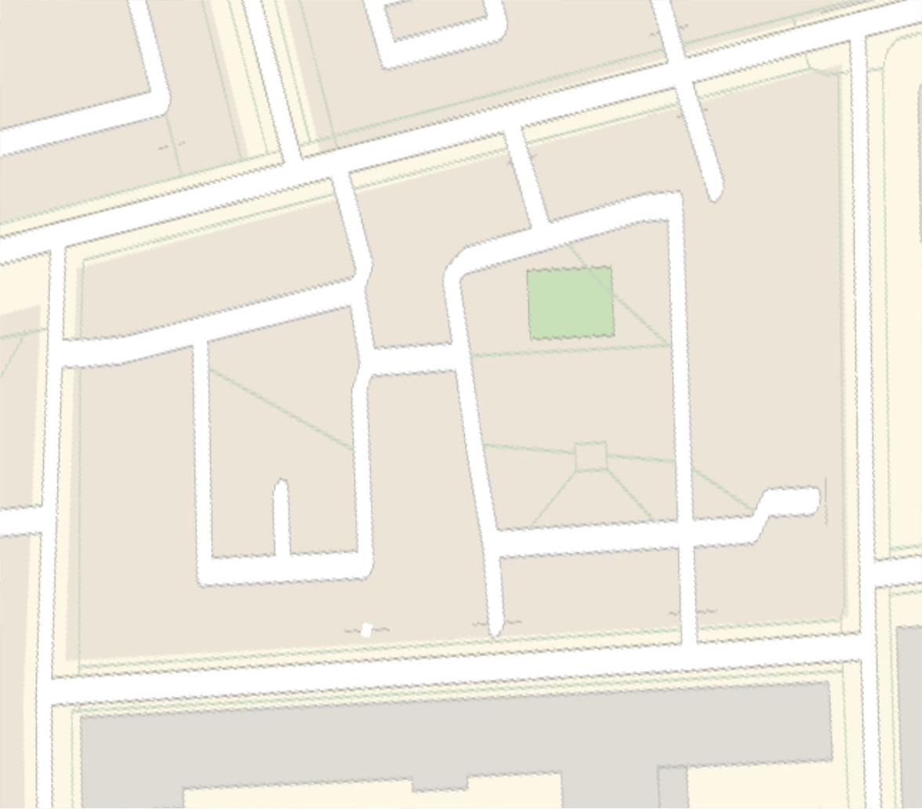
Придомовая территория

Slide 9
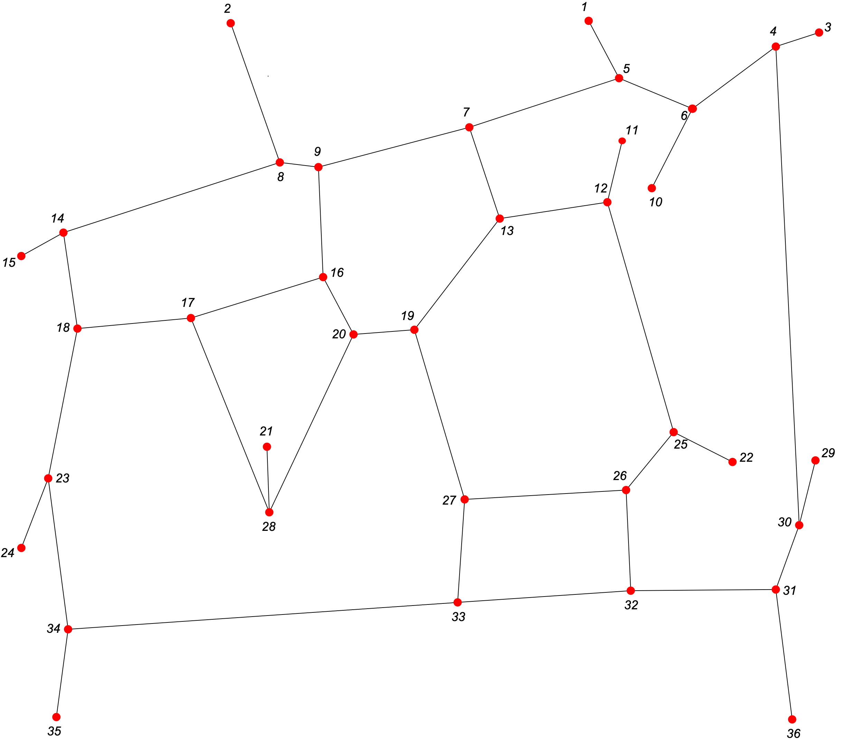




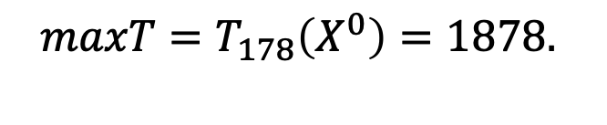



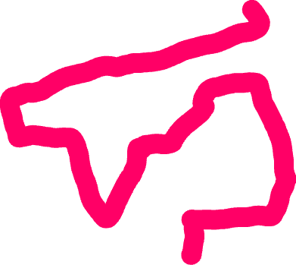
Пункт отправления – 1;
Пункт назначения – 33;
$$minT=T_{6}\left(X^{0}\right)=788.$$
$$maxT=T_{178}\left(X^{0}\right)=1878.$$

Slide 10
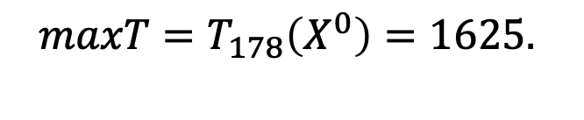


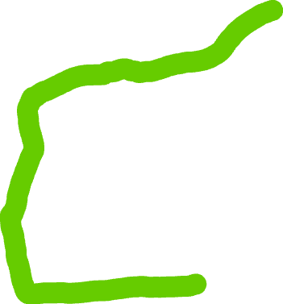
Пункт отправления – 1;
Пункт назначения – 33;
0
$$minT=T_{11}\left(X^{0}\right)=497.$$
$$maxT=T_{178}\left(X^{0}\right)=1625.$$

Slide 11
Литература
Малоземов В. Н., Соловьева Н. А. Обобщенная лемма Гиббса и равновесие по Вардропу. // Вестник Санкт-петербургского университета. Прикладная математика. Информатика. Процессы управления. 2019. Т. 15. No2. с. 199-211.
Малоземов В. Н. Воспользуемся теоремой Куна-Таккера // Семинар «CNSA & NDO». Избранные доклады. 20 ноября 2014 г.
Braess D., Nagurney A., Wakolbinger T. On paradox of a traffic planning // Tranportation Science. 2005. No. 4. Vol. 39. P. 446-450.

